Slide 1
BO1 Het ondersteuningsplan - schrijven en evalueren
Cohort 2017 – MZ/PBSD
Mariëlle Huisman

Slide 2
Planning van de periode:
Lesweek 1: | -
Lesweek 2: | Introductie + inventarisatie leervragen + uitleg eindopdracht
Lesweek 3: | Onderst.pl. casus A + Zorgrapportage
Lesweek 4: | Onderst.pl. casus B + probleemformulering PES
Lesweek 5: | Onderst.pl. casus C + doelformulering RUMBA
Lesweek 6: | Onderst.pl. casus D + cyclus van een onderst.pl
Lesweek 7: | Evalueren + voorbereiden presentatie
Herfstvakantie
Lesweek 8: | Korte presentatie (15 min. pp) in groepjes van 4 over ondersteuningsplan van jouw stage
Lesweek 9: | Inleveren eindopdracht
Lesweek 10: Bufferweek

Slide 3
Planning van les 2: 9:00 uur Opstart + A&A 9:10 uur Terugblik naar vorige week 9:15 uur Introductie op het thema ‘rapporteren’ 9:30 uur Opdracht in de les 9:45 uur Uitwerken casus A 10:30 uur: Einde les

Slide 4
Wat was ook alweer de omschrijving van een ondersteuningsplan?

Slide 5
Een document waarin het actuele beeld en het perspectief van de client worden beschreven. (Bron: Zo maak je een ondersteuningsplan, 2016, Noordhoff Uitgevers)

Slide 6
Een schriftelijke weergave van het geheel van afspraken met de client en doelen in de ondersteuning en de professionele mogelijkheden van de zorgaanbieder. (Bron: Zo maak je een ondersteuningsplan, 2016, Noordhoff Uitgevers)

Slide 7
Wat is het doel van een ondersteuningsplan?

Slide 8
1. het beschrijven van wat een client in zijn specifieke situatie nodig heeft, 2. bijdragen aan verbetering v.d. kwaliteit van zijn bestaan, 3. de client helpen bij meer regie krijgen over zijn eigen leven en over de geboden ondersteuning. (Bron: Zo maak je een ondersteuningsplan, 2016, Noordhoff Uitgevers)

Slide 9
Methodisch handelen versus methodische cyclus? Wat zou het verschil zijn?

Slide 10
Methodisch handelen is een cyclisch proces (=voortdurend in beweging). Je stemt je handelen voortdurend af op de wensen, mogelijkheden en het niveau van de client en bekijkt of je handelen bijgesteld moet worden.

Slide 11
De methodische cyclus van een ondersteuningsplan kent een aantal fasen. Welke?

Slide 12
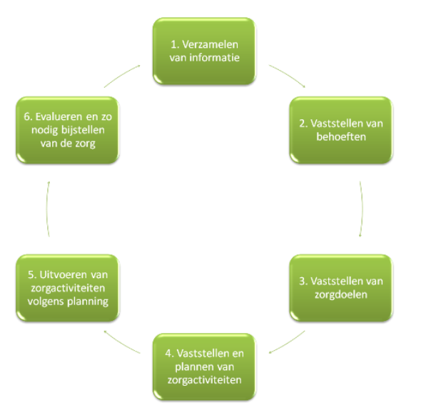
Een methodische cyclus: oriëntatie diagnose -vraagbepaling -doelformulering planning uitvoering evaluatie

Slide 13
Een methodische cyclus wordt ook wel regulatieve cyclus genoemd = omdat de cyclus de mogelijkheden biedt om het denken en handelen te reguleren (=regelen).

Slide 14
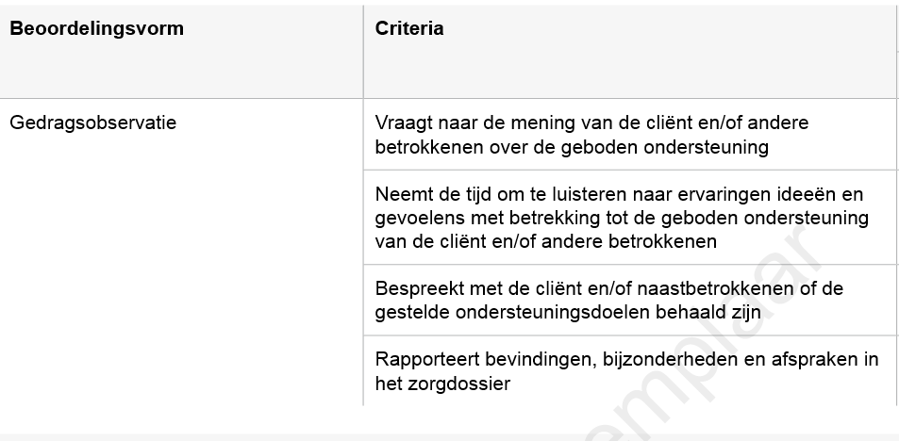
Even weer terug naar jullie examens: Exameneenheid C

Slide 15
Rapporteren = is het vastleggen van informatie rondom een cliënt. Op papier of In elektronisch cliëntendossier. Je kan zowel mondeling als schriftelijke rapporteren Wanneer pas je wat toe?

Slide 16
Wat zijn de functies van een zorgdossier?

Slide 17
Informeren van client, collega’s, andere professionals over de voortgang van de geboden zorg.

Slide 18
Kunnen terugzoeken van allerlei gegevens die verband houden met de voortgang in geboden zorg.

Slide 19
Het naleven van de rechten van de client.

Slide 20
Inzage voor gemeenten, zorgverzekeraar tav voortgang van de zorgplannen en het nakomen van de gemaakte afspraken.

Slide 21
Het afleggen van verantwoording van de geboden zorg bijvoorbeeld aan de Inspectie van Gezondheidszorg of bij een audit.

Slide 22
En nu rapporteren!

Slide 23
Waar moet je aan denken bij rapporteren? Er volgen enkele tips!
Opdracht in de les:
Ik noem een tip en daarbij een fout voorbeeld daarvan. Aan jullie om de juiste rapportage erbij te schrijven.
(voeg dit bij de andere opdracht van vorige week!)

Slide 24
Tip 1 voor rapporteren
Zo moet het bijvoorbeeld niet:
Mevrouw moest vandaag vaak naar de toilet.
Hoe zou je dit duidelijker kunnen rapporteren?

Slide 25
Tip 1 voor rapporteren
Zo kan het bijvoorbeeld:
Mevrouw moest vandaag vijf keer naar de toilet. Normaal gaat zij twee keer per dag.

Slide 26
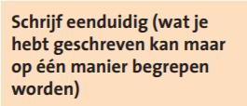
Tip 2 voor rapporteren
Zo moet het bijvoorbeeld niet:
Client x vraagt veel meer dan we kunnen bieden.
Hoe zou je dit eenduidiger kunnen rapporteren?

Slide 27
Tip 2 voor rapporteren
Zo kan het bijvoorbeeld wel:
De indicatie van client x volstaat niet meer bij haar zorgvraag. Mogelijk komt zij in aanmerking voor een hogere ZZP-indicatie. Herziening is ondertussen aangevraagd.

Slide 28
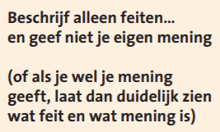
Tip 3 voor rapporteren
Zo moet het bijvoorbeeld niet:
Client P gaat te weinig naar zijn
familie toe.
Hoe zou je dit objectiever kunnen rapporteren?

Slide 29
Tip 3 voor rapporteren
Zo kan het bijvoorbeeld wel:
Client P gaat 1x per maand op bezoek bij zijn ouders.

Slide 30
Tip 4 voor rapporteren
Zo moet het bijvoorbeeld niet:
Client M was vandaag weer erg
lastig.
Hoe zou je dit respectvoller kunnen rapporteren?

Slide 31
Tip 4 voor rapporteren
Zo kan het bijvoorbeeld wel:
Client M wilde vanochtend niet onder de douche. Door duidelijk te zijn en af en toe een grapje te maken, heb ik hem wel zover gekregen dat hij onder de douche ging.

Slide 32
Lees alle tips door (uitdelen papier ‘Waar moet ik aan denken bij het rapporteren’)
Geef 3 voorbeelden van je stageplek waarbij het rapporteren goed of juist fout ging. Vertel wat er goed of fout ging. Schrijf deze op.
Klassikale terugkoppeling.

Slide 33
Opdracht met de casus in de les:
Stap 1
-Lees de casus aandachtig door.
-Bespreek met een klasgenoot wat jullie denken wat de hoofd- en bijzaken zijn.
Stap 2
-Beschrijf je analyse in een paar zinnen
-Formuleer 2 tot 4 doelen (SMART)
-Beschrijf een Plan van Aanpak
-Beschrijf hoe, wanneer en met wie je gaat evalueren.

Slide 34
Eindopdracht: Een verslag met daarin: - opdrachten uit de les - 4 ondersteuningsplannen + - een korte presentatie van 15 minuten voor 3 medestudenten (groepjes van 4 studenten). -verslag van de presentaties (eigen + 3 medestudenten) Inleveren via It’s Learning

Slide 35
Opdracht in de les: Een ondersteuningsplan schrijven en evalueren valt onder methodisch handelen. 1. Wat versta jij onder methodisch handelen? 2. Hoe wordt er op jouw stageplek methodisch gehandeld? Beschrijf dit in eigen woorden. 3. Wie is er verantwoordelijk voor het schrijven en evalueren van een ondersteuningsplan? Beschrijf dit in eigen woorden.

